Slide 1



MON 9202 Ulaanbaatar Community Food Waste Recycling:
Package CS1 – Consultancy Services
МОН 9202 Улаанбаатар хотын хүнсний хаягдлыг дахин боловсруулах төсөл: Багц CS 1 - Зөвлөх Үйлчилгээ
FOOD WASTE COMPOSITION STUDY
AND ATTITUDINAL SURVEY
ХҮНСНИЙ ХАЯГДЛЫН БҮТЦИЙН БА ХАНДЛАГЫН СУДАЛГАА
28 October 2022, Ulaanbaatar
2022 оны 10-р сарын 28-ны өдөр, Улаанбаатар хот
Copyright © 2021 BSI. All rights reserved

Slide 2

ТАНД ӨДРИЙН МЭНД ХҮРГЭЕ!

Slide 3

УУЛЗАЛТЫН ЭХЛЭХЭЭС ӨМНӨ АНХААРАХ ЗҮЙЛС
Галын гарц
Тамхи бүү тат
Асуулт асуугаарай
Чөлөөтэй, тав тухтай байгаарай!

Slide 4

ТӨСЛИЙН ТУХАЙ
Улаанбаатар хотын хүнсний хаягдлыг дахин боловсруулах төсөл
  Санхүүжүүлэг байгууллага: Ази, Номхон далайн бүсийн тогтвортой хөгжлийн
  Япон сан/ Азийн Хөгжлийн Банк
  Хэрэгжүүлэгч байгууллага: Улаанбаатар хотын Захирагчийн ажлын алба
Зорилго
  Хүнсний хог хаягдлын талаар мэдлэг, ухамсрыг нэмэгдүүлэх
  Хүнсний хаягдлаар компост бордоо хийх ажлыг сурталчлах
  Улаанбаатар хотын хүрээлэн буй орчныг сайжруулах
  Хүлэмжийн хийн ялгаралтыг бууруулах
  Шинээр бизнес эрхлэх, ажлын байр бий болгох боломжийг нэмэгдүүлэх
Notes:
JFPR = Japan Fund for Prosperous & Resilient Asia and the Pacific
ADB = Asian Development Bank

Slide 5

ТӨСЛИЙН ҮЙЛ АЖИЛЛАГАА
Гурван түвшний туршилтын төсөл:
  Жижиг, дунд, том түвшинд компост бордоо боловсруулах
Улаанбаатар хотын хүнсний хаягдлын Судалгаа

Slide 6
ӨНӨӨДРИЙН УУЛЗАЛ, СЕМИНАР НЬ:
2. Хүнсний хаягдлын судалгаа
2 цаг үргэлжилнэ
1. Хүнсий хаягдлын талаар
Асуулт, хариулт
Бүтцийн судалгаа
Хүнсний хаягдлын асуудал яагаад чухал гэж?
Хаягдлыг судлах, хэмжих нь
Хандлагын судалгаа
Notes:
Introduction to the team and the project
Food waste – what it is and why it is important
Food waste
Composting principles
How to compost using the modular boxes
How to use compost
Health and safety
Troubleshooting
Questions & answers

Slide 7


ХӨТӨЛБӨР
14.00 – 15.00
15.00 – 15.15
15.15 – 16.00

Slide 8
ЗӨВЛӨХ БАГ
Жэйн Гилберт
Б.Дэлгэрбаяр
С.Мэндбаяр
Ч.Сансар

Slide 9
АСУУЛТ?

Slide 10
ХҮНСНИЙ ХАЯГДАЛ ГЭЖ ЮУ ВЭ?
ХҮНСНИЙ ХАЯГДЛЫН АСУУДАЛ ЯАГААД ЧУХАЛ ГЭЖ?

Slide 11
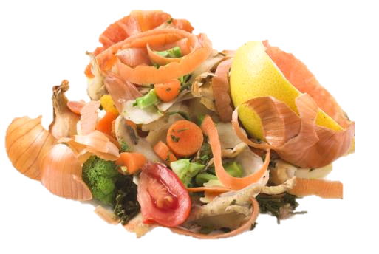
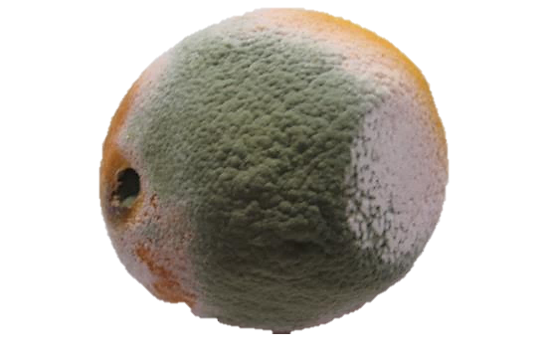
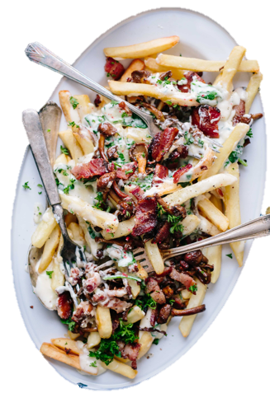
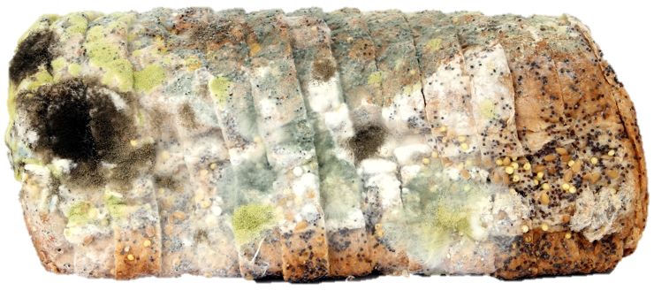
ХҮНСНИЙ ХАЯГДЛЫН ТӨРӨЛ
Жимс, ногооны хальс
Хуучирч, муудсан жимс, хүнсний ногоо
Хоолны үлдэгдэл
Талх, нарийн боов

Slide 12
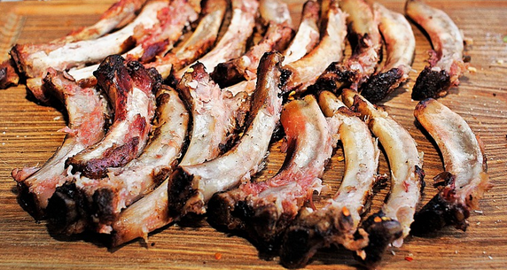
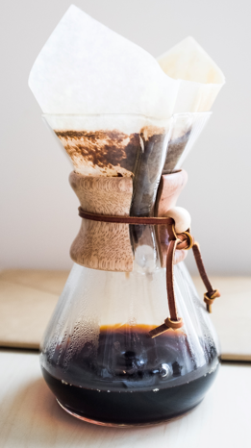
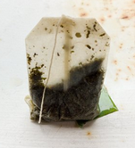
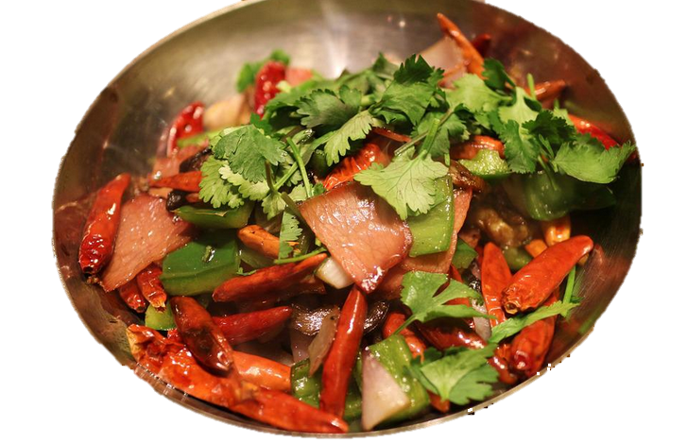
ХҮНСНИЙ ХАЯГДЛЫН ТӨРӨЛ
Болсон мах
Цайны идээ
Кофений шаар
Болсон хоол, хүнс

Slide 13
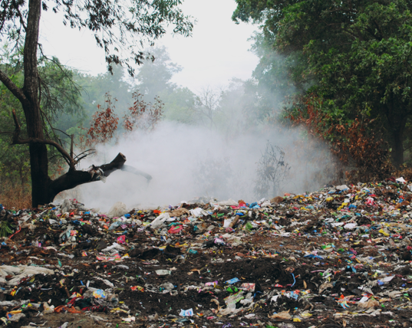
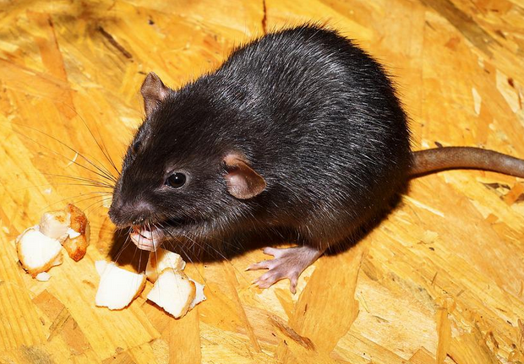
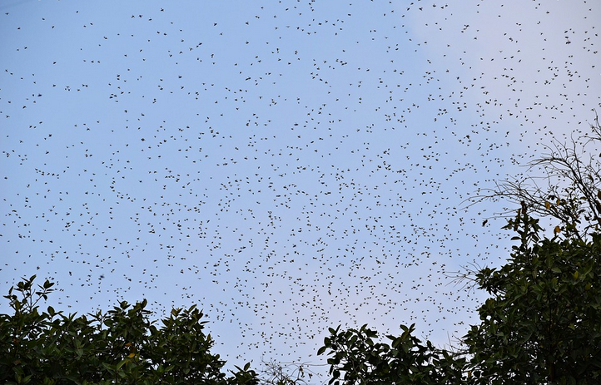
ХҮНСНИЙ ХАЯГДЛЫН ОНЦЛОГ
Хүнсний хаягдлын менежментийг зөв хийхгүй байх нь олон сөрөг үр дагавартай. Тухайлбал:
ЭВГҮЙ ҮНЭР БИЙ БОЛГОНО
МЭРЭГЧ АМЬТАД ЦУГЛАРНА
ЯЛАА ЦУГЛАРНА

Slide 14
ХҮНСНИЙ ХАЯГДАЛ!

Slide 15

ХҮНСНИЙ ХАЯГДАЛТАЙ ХОЛБООТОЙ АСУУДЛУУД
Notes:
https://www.youtube.com/watch?v=IoCVrkcaH6Q
Stop at 3.15

Slide 16
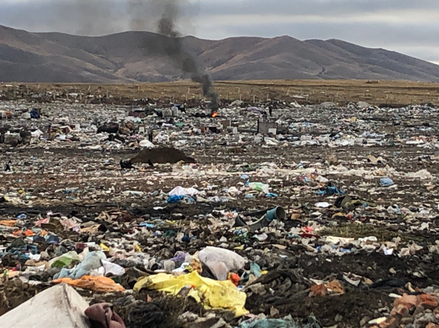
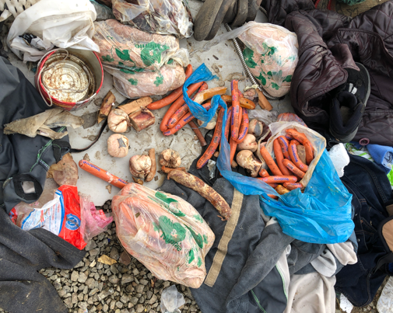
УЛААНБААТАР ХОТЫН НАРАНГИЙН ЭНГЭР ДАХЬ ТӨВЛӨРСӨН ХОГИЙН ЦЭГ

Slide 17
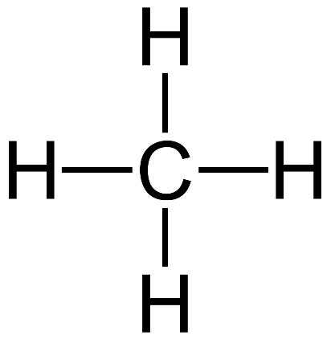
ХҮНСНИЙ ХАЯГДАЛ БОЛОН УУР АМЬСГАЛЫН ӨӨРЧЛӨЛТ
Төвлөрсөн цэгт илжирч муудсан хүнсний хаягдлаас метаны хий ялгардаг
Метан нь хүлэмжийн хий юм
2022 оны 10-Р сарын 26-ны өдрийн НҮБ-ийн Тайлан
Эх үүсвэр: https://news.un.org/en/story/2022/10/1129887
Notes:
https://news.un.org/en/story/2022/10/1129887

Slide 18
ХҮНСНИЙ ХАЯГДЛЫГ ТӨВЛӨРСӨН ЦЭГТ ХАЯХААС ЗАЙЛСХИЙХ НЬ
ЭНЭХҮҮ ТӨСЛИЙН ХҮРЭЭНД ТӨВЛӨРСӨН ЦЭГТ ХАЯХААС ЗАЙЛСХИЙЖ БОЛОХ ХАЯГДЛЫН ХЭМЖЭЭ НЬ
Жилд 900 гаран тонн.
Энэ нь Үндэсний хэмжээнд тодорхойлсон хувь нэмэр (NDC)-т хүлэмжийн хийг жилд 3% -иар бууруулах ач холбогдолтой.
Дараахь зүйлсийг харгалзан үзэх хэрэгтэй. Үүнд:
Хүнсний хаягдлын хэмжээг багасгах
Хүнсний хаягдлын бүтцийн суурь судалгаа хийх
Хаягдлыг эх үүсвэр дээр багасгах
Хаанаас хаягдаж байгааг тодорхойлох
Хаягдлыг хэрхэн цуглуулж болох боломжуудыг тодорхойлох
Хаягдлыг дахин ашиглах арга, технологийг тодорхойлох
Иргэдийн хандлага, ухамсрыг нэмэгдүүлэх

Slide 19
АСУУЛТ БАЙНА УУ?
ХҮНСНИЙ ХАЯГДЛЫН АСУУДАЛ ЯАГААД ЧУХАЛ ГЭЖ?
БИД ЮУ МЭДЭЖ БАЙХ ЁСТОЙ ВЭ?
ХҮНСНИЙ ХАЯГДАЛ ГЭЖ ЮУ ВЭ?

Slide 20
УЛААНБААТАР ХОТЫН ХҮНСНИЙ ХАЯГДЛЫН СУДАЛГАА

Slide 21
ХҮНСНИЙ ХАЯГДЛЫН БҮТЦИЙН СУДАЛГАА
 | 2021 ОНЫ НАМАР | 2022 ОНЫ ХАВАР
 | 154 Орон сууцны өрх 147 Гэр хорооллын өрх | 37 Орон сууцны өрх 24 Гэр хорооллын өрх
 | 20 | 11
АЙЛ ӨРХ
БАЙГУУЛЛАГА
Notes:
Entities: food market stalls, restaurants, fast food outlets,
grocery stores, schools, kindergartens

Slide 22



БҮТЦИЙН СУДАЛГАА - ӨРХ
Цуглуулсан хүнсний хаягдал
Гэр хорооллын өрхүүдээр судалгаа хийсэн нь
Хамгаалалт, ариутгалын хувцас хэрэгсэл бүхий судалгааны баг
Судалгаанд хамрагдагсдад тараасан таниулан суралтчлах материалууд
Өрхүүд хүнсний хаягдлаа 8 хувааж ялгав
Ялгасан хаягдлыг цуглуулан авч, жигнэж хэмжлээ

Slide 23

ӨРХИЙН ХҮНСНИЙ ХАЯГДАЛ - ХЭМЖЭЭ
ЖИЛ БҮР
290 кг
72 кг
Дундач монгол хүний жин 71 кг!
Notes:
Https://www.worlddata.info/average-bodyheight.php
Male = 74.7 kg Female = 67.8 kg Average = 71.3 kg

Slide 24


ӨРХИЙН ХҮНСНИЙ ХАЯГДАЛ - ТӨРЛҮҮД
=
Орон сууцны ба гэр хорооллын хаягдлын төрлүүд ижил төстэй байна
62%
Зайлхийх чадахгүй байгаа хаягдал
(38% зайлсхийж болох хаягдал)

Slide 25
ӨРХИЙН ХҮНСНИЙ ХАЯГДАЛ – ӨРХИЙН ОРЛОГО
Түүнчлэн:
Өрхийн орлогын хэмжээнээс хамаарах хүнсний хаягдлын төрлийн хувьд ялгаа бага байна
Өрхийн орлого (төг/өрх/сард)
Notes:
Lines = standard errors

Slide 26
ӨРХИЙН ХҮНСНИЙ ХАЯГДАЛ – УЛИРЛЫН ЯЛГААТАЙ БАЙДАЛ
Наадам, цагаан сарын үед хүнсний хаягдлын хэмжээ ихсэнэ

Slide 27
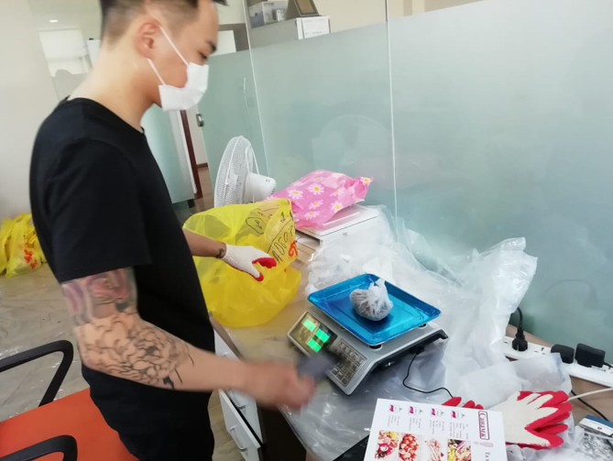
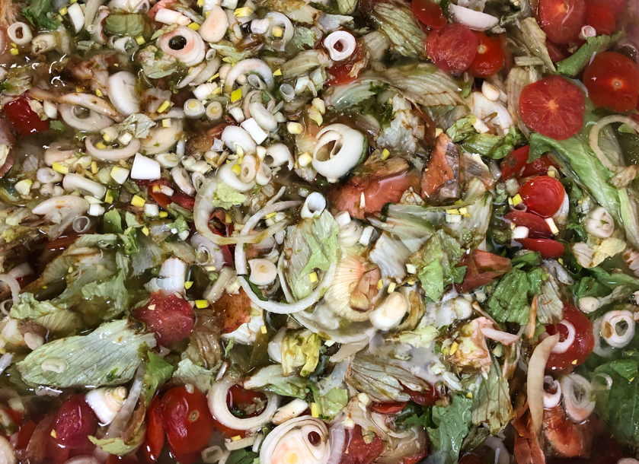
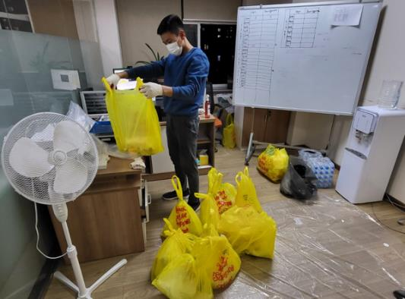
БҮТЦИЙН СУДАЛГАА – ХҮНСНИЙ ҮЙЛЧИЛГЭЭНИЙ БАЙГУУЛЛАГУУД
Цайны газар, гуанз, түргэн хоол
Цэцэрлэг, сургууль
Баар, лоунж
Ресторан
Хүнсний дэлгүүр
Мини-маркет
Дараахь хоёр төрлөөр хүнсний хаягдлыг цуглуулж хэмжив. Үүнд:
Хүнс бэлтгэлийн үед гарах хаягдал
Хоол, хүнсний үлдэгдэл

Slide 28
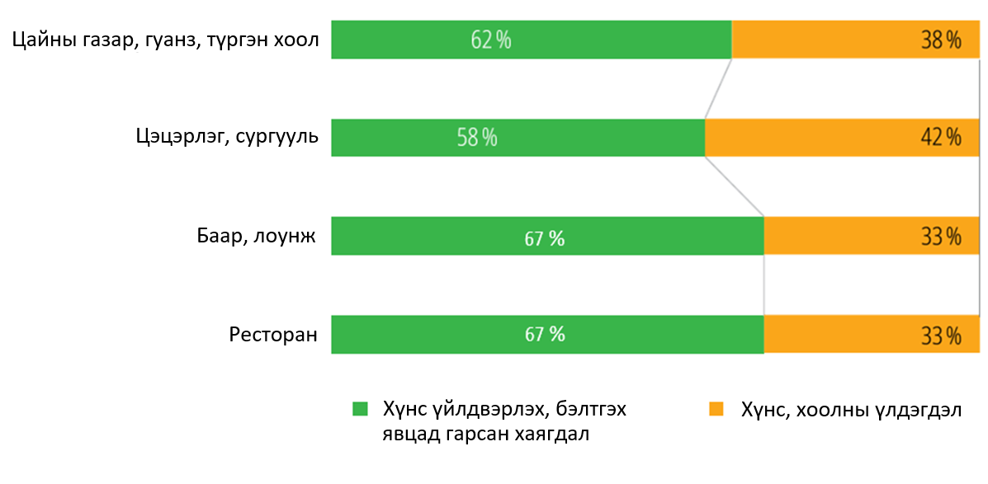
ХҮНСНИЙ ҮЙЛДВЭРЛЭЛ, ҮЙЛЧИЛГЭЭНИЙ БАЙГУУЛЛАГУУД
60%
Хүнс бэлгэлийн үед гарсан хаягдал
40%
Хүнс, хоолны үлдэгдэл

Slide 29
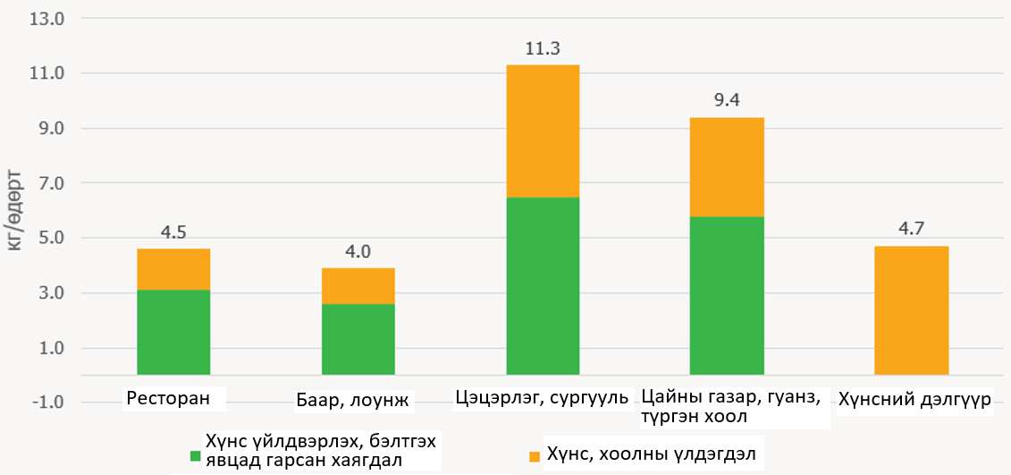
ХҮНСНИЙ ҮЙЛДВЭРЛЭЛ, ҮЙЛЧИЛГЭЭНИЙ БАЙГУУЛЛАГУУД – ӨДӨРТ ХАЯГДАХ ХҮНСНИЙ ХАЯГДАЛ
Цэцэрлэг, сургуулиас хүнсний хаягдал хамгийн ихээр гардаг бол цайны газар, гуанз, түргэн хоолны газрууд удаалж байна

Slide 30
ХҮНСНИЙ ҮЙЛДВЭРЛЭЛ, ҮЙЛЧИЛГЭЭНИЙ БАЙГУУЛЛАГУУД – НЭГЖ ҮЙЛЧЛҮҮЛЭГЧИД НОГДОХ ХАЯГДЛЫН ХЭМЖЭЭ
Цайны газар, гуанз, түргэн хоолны газар нь нэг үйлчлүүлэгчийн хувьд хүнсний хаягдал хамгийн ихээр гаргаж байна

Slide 31
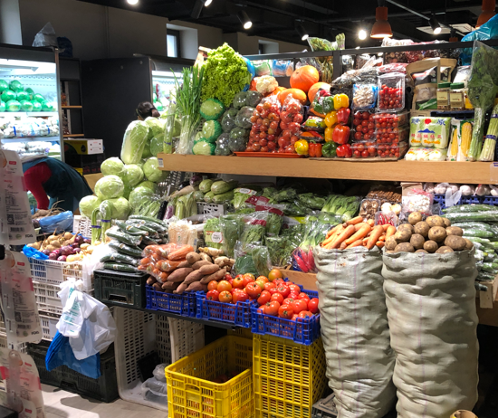
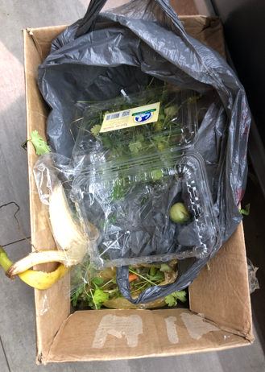
ЖИЖИГЛЭН ХУДАЛДААЛАН САЛБАР – ХҮНСНИЙ НОГООНЫ ЛАНГУУНУУД

Slide 32

НЭГ ЖИЛД ХАЯГДАХ ХҮНСНИЙ ХАЯГДАЛ?
Жил бүр 320,000 тонн
Энэ нь 20,000 машины жинтэй тэнцэх юм!
Хүнсний хаягдлын чанар, тоо хэмжээ нь салбараас хамаарч янз бүр байгаа нь хүнсний хаягдлын менежментийн онцлог байдлыг илтгэж байгаа юм!
Notes:
A LOT!
https://www.themeasureofthings.com/results.php?comp=weight&unit=tnsm&amt=32000&p=2

Slide 33
НЭМЭЛТ СУДАЛГАА
Улаанбаатар хотын иргэдээс судалгаанд оролцогчдыг санамсаргүй түүврийн аргаар сонгов.
Хүн ам зүйн байдал, онцлогийг харгалзан үзэв.
Хог хаягдал болон хог хаягдлыг дахин ашиглах талаар тэдний мэдлэг, хандлагын талаар асуув.
Цуглуулсан мэдээлэл, өгөгдлийг тус тусад нь болон хамтатган судлав.
Судалгаанд оролцогсдын жендерийн асуудлыг судалгааны тайланд хамруулсан болно.
 | 2021 ОНЫ НАМАР
 | 522
 | 356
ЦАХИМААР
УТСААР

Slide 34
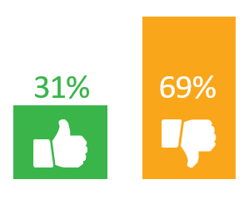
ХҮНСНИЙ ХАЯГДЛЫГ ДАХИН БОЛОВСРУУЛАХ ТАЛААР ХАНДЛАГА
ТА ЯМАР ХАЯГДЛЫГ ДАХИН БОЛОВСРУУЛАГ ВЭ?
ТА ХАЯГДЛАА ДАХИН АНГЛДАГ УУ?
ТИЙМ
ҮГҮЙ
Хүйсийн хувьд үүнд бараг ялгаагүй хариулав

Slide 35
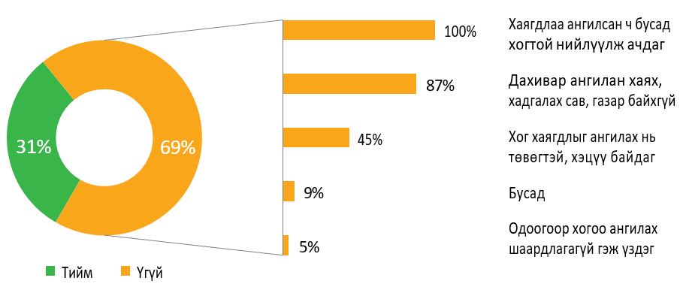
ХҮМҮҮС ЯАГААД ХОГОО АНГИЛДАГГҮЙ ВЭ
Судалгаанд оролцогчдын дийлэнх нь буюу
73%
нь Улаанбаатар хотын хог хаягдлын менежментэд сэтгэл дундуур байна

Slide 36
ХҮНСНИЙ ХАЯГДЛАА ДАХИН БОЛОВСРУУЛАХАД ДЭМЖЛЭГ БОЛОХ ЗҮЙЛ

Slide 37
ХҮНС, ХҮНСНИЙ ХАЯГДАЛ
КОМПОСТ БОРДООНЫ ТАЛААРХ МЭДЛЭГ
ТАНЫ ХҮНСНИЙ ХЭРЭГЛЭЭНД УЛИРЛЫН ЯЛГАА БИЙ ЮУ
Хүнсний хаягдал нь компост бордоо боловсруулж болдог үнэ цэнэтэй түүхий эд гэдгийг ихэнхи хүмүүс мэдэж байна.
Бүтцийн судалгаатай адил хариу гарсан

Slide 38
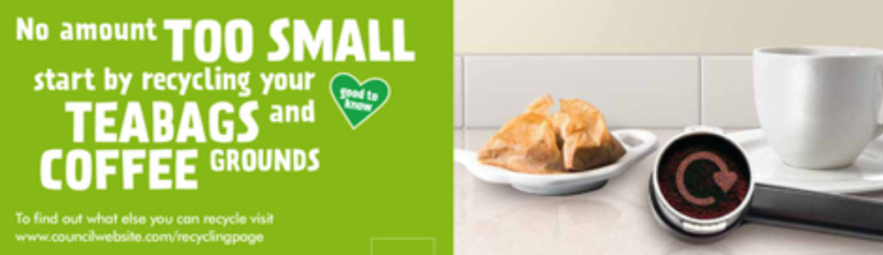

ГОЛ ХҮРГЭХ МЕССЕЖ?
Хүнсний хаягдлыг цуглуулах, дахин боловсруулах талаар ойлголтыг нэмэгдүүлэх
  Сурталчлан таниулах!
Дахин боловсруулах нь хялбар юм гэдгийг үзүүлж, таниулах
  Өдөөж, урамшуулж өгөх!
Хайрцгаар дахин боловсруулалт хийх аргачлалыг нэвтрүүлэх
  Дэмжиж, туслах!

Slide 39
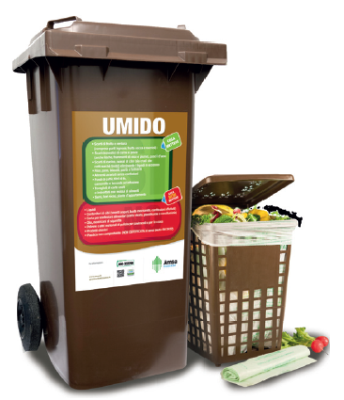
ГОЛ ХҮРГЭХ МЕССЕЖ?
Энгийн байдлаар бэлтгэл ажлыг эхлүүлэх
  Үүнд харилцаа холбоо, иргэдэд ойлгуулах чухал!
  Эхний шатанд зарим амжилтад хүрэх боломж бий
Дахин ашиглах хаягдалд хэрэглэх хогны сав, уутыг бэлдэх
  Хогны ангилал!
Хог цуглуулах ажлыг хяналттай, чанартай хэрэгжүүлэх
  Бодит байдал дээр хэрэгжиж болохыг харуулах!

Slide 40


ЦАЙНЫ ЗАВСАРЛАГАА

Slide 41



ДҮГНЭЛТ
Семниар эхлэхэд тавьсан энгийн асуултууд:
Хэр хэмжээний хүнсний хаягдал хаягдалж байна вэ?
Хүнсний хаягдлын бүтэц?
Хаягдал эх үүсвэр юу вэ?
Хаягдлыг хэн гаргаж байна?
Хаягдлыг хэрхэн цуглуулж болох вэ?
Хаягдлыг хэрхэн дахин ашиглаж болох вэ?
Хаягдлын талаар иргэдийн хандлага?
Жил бүр 32,000 тонн
Зайлсхийх аргагүй | Зайлсхийж болох
Хүнсний бэлтгэлээс гарах | Хүнс, хоолны үлдэгдэл
ӨРХ
БАЙГУУЛЛАГА

Slide 42
СУДАЛГААНЫ МЭДЭЭЛЛИЙГ ХЭРХЭН АШИГЛАХ ВЭ?
Дахин боловсруулах байгууламжийн тоо
ХЭМЖЭЭ
Хаягдал цуглуулах чадамж
ХЭР ЗЭРЭГ
ХҮНСНИЙ ХАЯГДЛЫН ТӨРӨЛ
Дахин боловсруулах арга, технологи
ХААНА
Цуглуулах давтамж
ХЭР ХЭМЖЭЭНД
Хаяхаас зайлсхийх боломж, болон хүлэмжийн хийн ялгарал

Slide 43
УЛААНБААТАР ХОТЫН ХҮНСНИЙ ХАЯГДЛЫГ ДАХИН БОЛОВСРУУЛАХ ТӨСӨЛ НЬ ТӨВЛӨРСӨН ХОГНЫ ЦЭГЭЭС ЯЛГАРАХ МЕТАНЫ ХИЙГ БАГАСГАНА
 | ЗАЙЛСХИЙЖ ЧАДАХ ХҮНСНИЙ ХАЯГДЛЫН ХЭМЖЭЭ (тонн/жилд) | ЗАЙЛСХИЙЖ ЧАДАХ MЕТАН буюу CH₄ (CO₂ –тонн/жилд) | ЗАЙЛСХИЙЖ ЧАДАХ ХҮЛЭМЖИЙН ХИЙН ӨРТӨГ (сая төг)ª
Жижиг түвшинд, өрхийн хэмжээнд | 11 | 33 | 8
Дунд түвшинд – Хүнсний хаягдлыг хатаах замаар | 76 | 228 | 58
Дунд түвшинд – Модулан хайрцгаар компост | 129 | 387 | 98
Том түвшинд | 700 | 2,100 | 531
НИЙТ | 916 | 2,748 | 695
СО2-ын арилжааны өнөөгийн өртөг тонн тутамд дундчаар 80 ам.доллар байна

Slide 44
ТОМ ТҮВШИНД КОМПОСТ БОЛОВСРУУЛАХ ТУРШИЛТ
НЭГ ТЭРБУМ МОД ТАРИХ ХӨТӨЛБӨР
Компостын ашиглалт | Нэгж модонд хэрэглэгдэх компостын хэмжээ |  | Нийт компостын хэмжээ | Үнэ | Жилд шаардагдах хэмжээ (мод / жилд)
Өсөлтийг дэмжих нэмэлт (суулгац) | 0.5 литр | 0.25 кг | 54 тонн | 1,728,000 төг | 43,200
Ургалтыг дэмжих хөрсөнд хийх нэмэлт (жижиг модонд) | 2 литр | 1.00 кг | 216 тонн | 6,912,000 төг | 172,800
Нийт | 2.5 литр | 1.25 кг | 270 тонн | 8,640,000 төг | 216,000
Үүнд тээвэрлэлтийн зардлыг оруулаагүй болно

Slide 45
БИДНИЙ АЛСЫН ХАРАА – УЛААНБААТАР ХОТЫН ТОГТВОРТОЙ ХӨГЖИЛ

Slide 46
АСУУЛТ?

